Slide 1
POWER POINT PRESENTATION
Sprint I
1조
권도윤, 김경운, 김아영, 배계현
POWER POINT PRESENTATION

Slide 2
1. 프로젝트 계획
1-1. 프로젝트 시행 목적
1-2. 프로젝트 추진 방향
1-3. 프로젝트 운영 계획
2. 코드 설명
결과 도출 과정 확인
목차
3. 결과 확인
결과 그래프 확인
4. Q & A

Slide 3
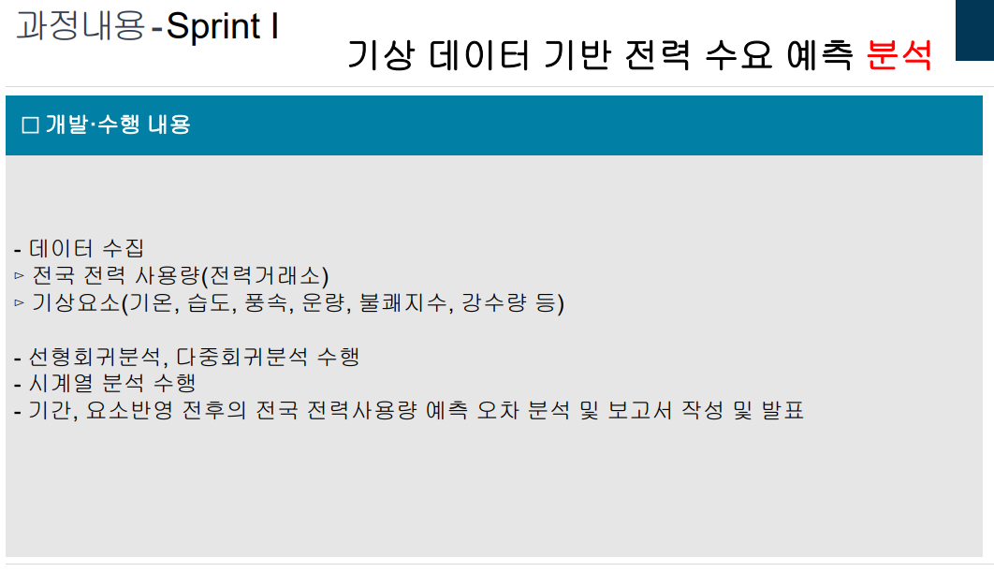
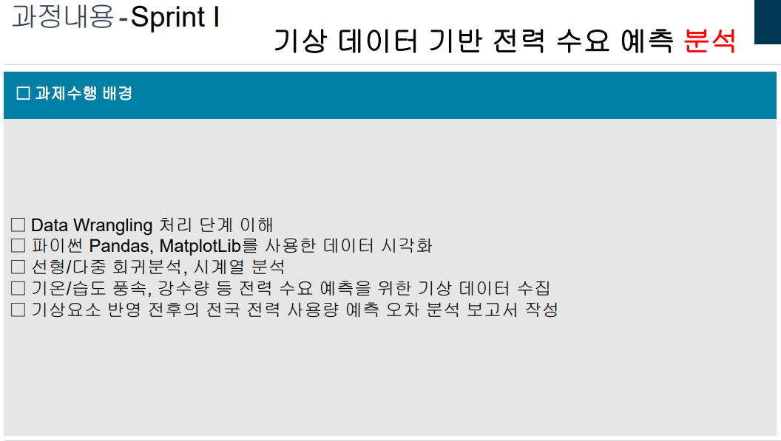
과정설명회
데이터 전처리
2. Pandas, MatplotLib 사용한 데이터 시각화
3. 시계열 분석
4. 기상 데이터 수집
5. 분석

Slide 4
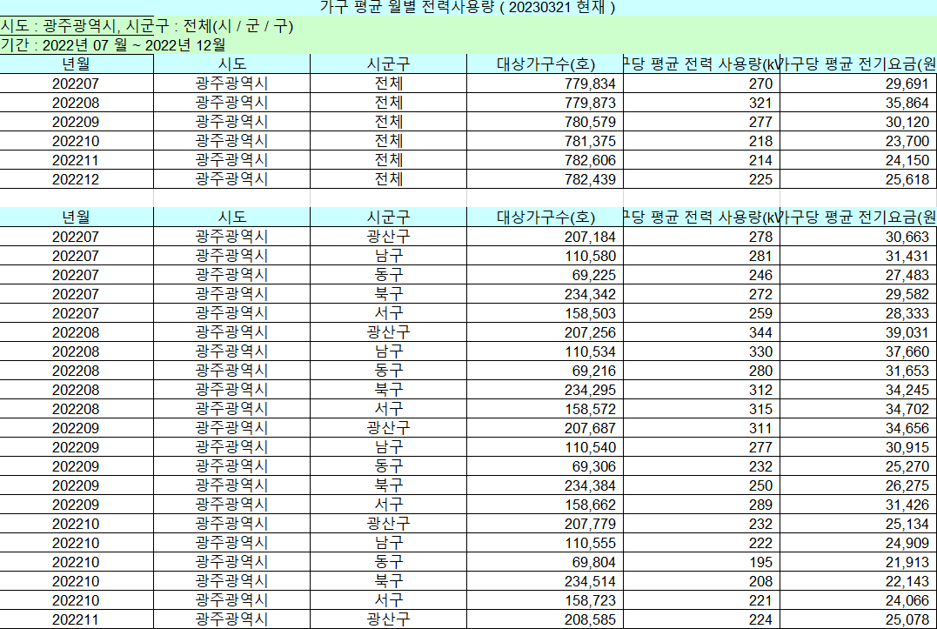
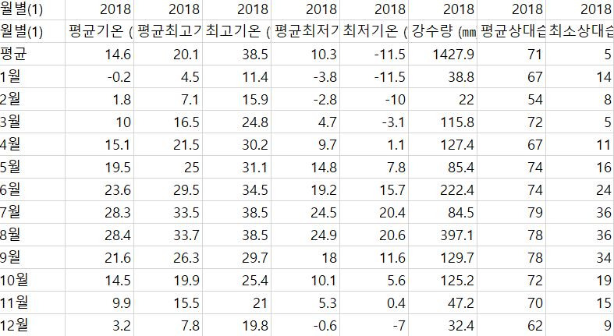
프로젝트 계획
1. 프로젝트 시행 목적
광주광역시의 전력사용량 데이터와 기상 데이터를 시각화하여
도출한 데이터를 통해 전력사용량과 기상의 상관관계를 확인

Slide 5
프로젝트 계획
2. 프로젝트 추진 방향
광주광역시의 가구당 평균 전력사용량을 한달 기준으로 그래프 시각화
광주광역시의 구/동별 전력사용현황을 그래프로 시각화
구별 평균 전력사용량을 folium 라이브러리를 사용해 시각화
광주광역시의 계약종별 평균 전력사용량, 총 전력사용량을 연도별로 시각화
기상 데이터 시각화, 기상 데이터에 따른 상관관계 확인

Slide 6
프로젝트 계획
3. 프로젝트 운영 계획
Ⅰ
전력 데이터 시각화
Ⅱ
날씨 데이터 전처리 및 시각화
CONTENTS
Ⅲ
날씨-전력 데이터 연관성 찾기
Ⅳ
날씨 데이터를 가지고 전력 데이터 예측

Slide 7
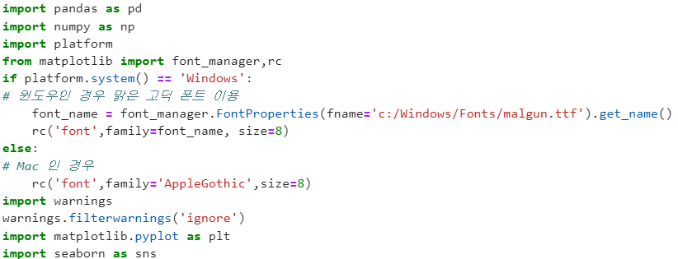
코드 설명
필요한 라이브러리 로드

Slide 8
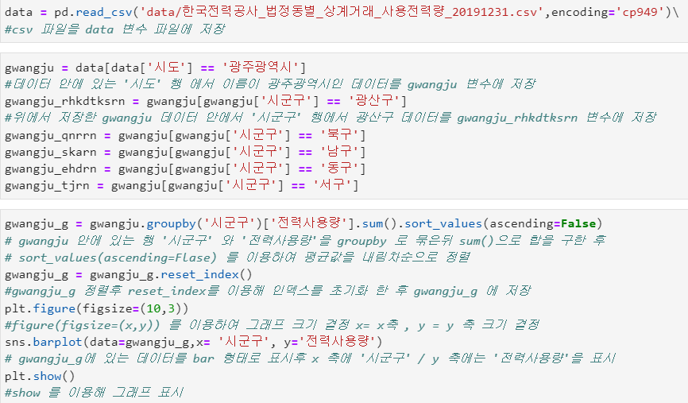
코드 설명
광주광역시 구별 총 전력사용량
데이터 전처리
그래프 표시

Slide 9
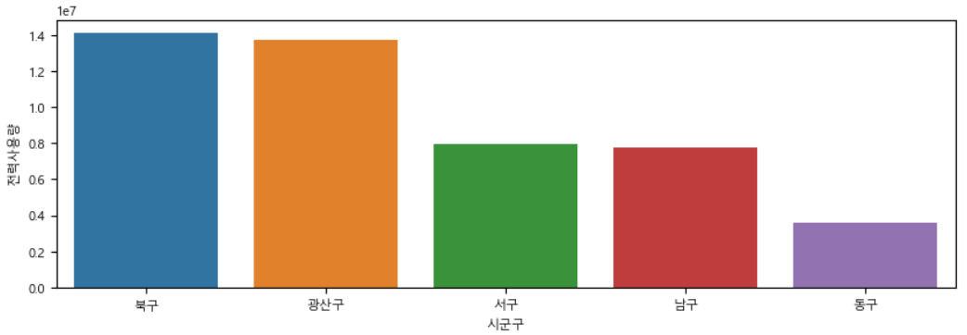
결과
광주광역시 구별 총 전력사용량

Slide 10
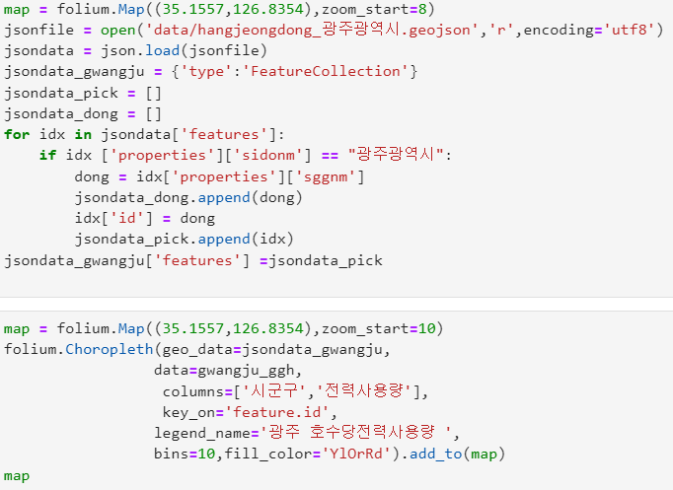
코드 설명
광주광역시 호수당 전력사용량 맵 표현
광주광역시 구별 가구당 평균 전력 사용량 맵 표현
광주광역시 구별 총 전력사용량 맵 표현

Slide 11
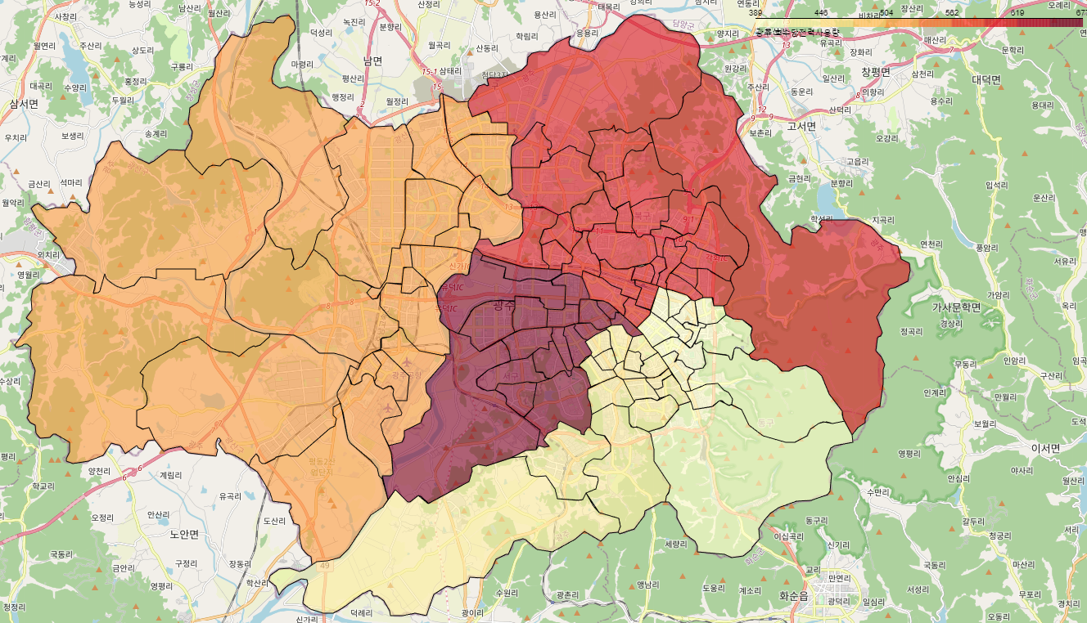
결과
광주광역시 호수당 전력사용량 지도

Slide 12
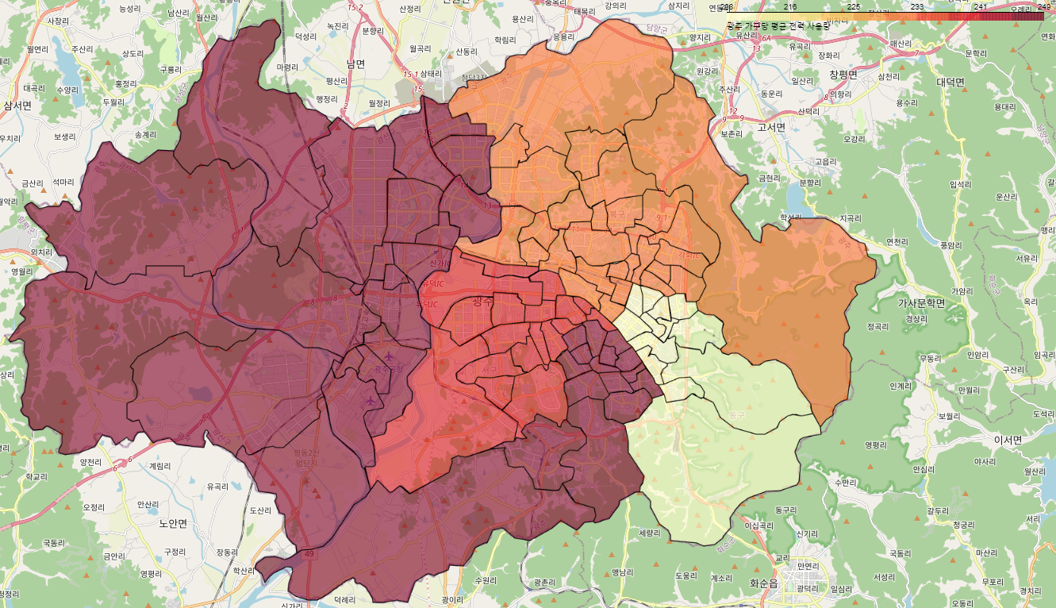
결과
광주광역시 구별 가구당 평균 전력 사용량

Slide 13
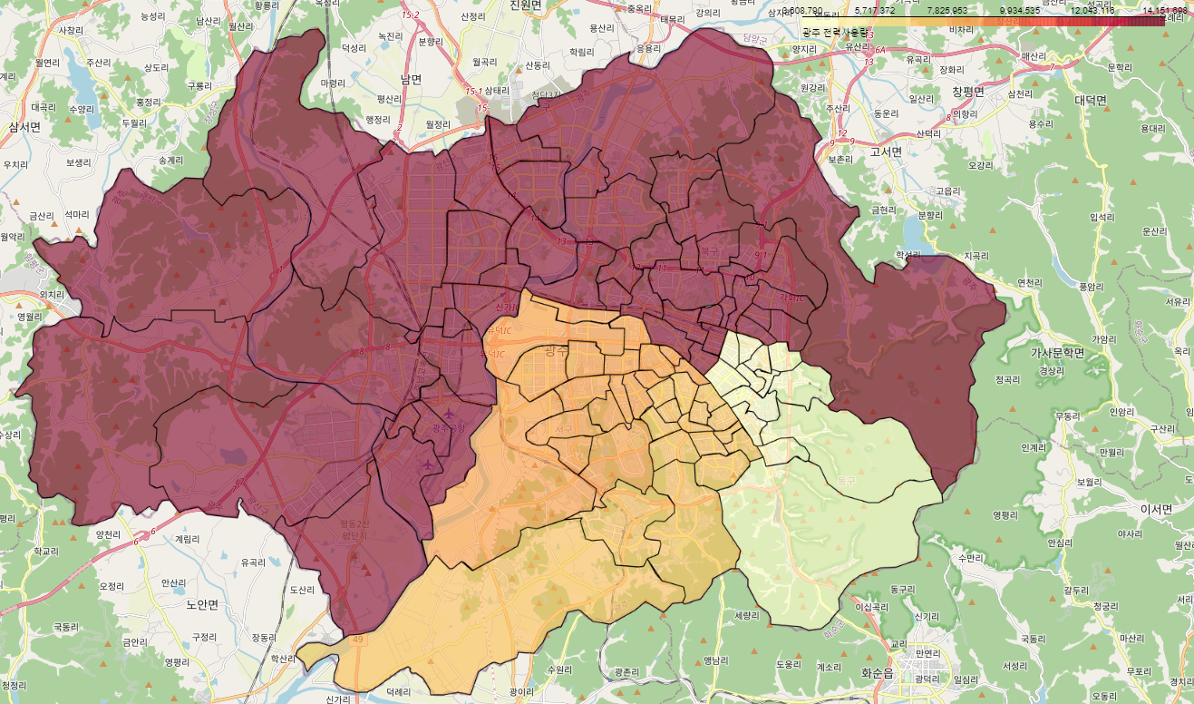
결과
광주광역시 구별 총 전력사용량

Slide 14
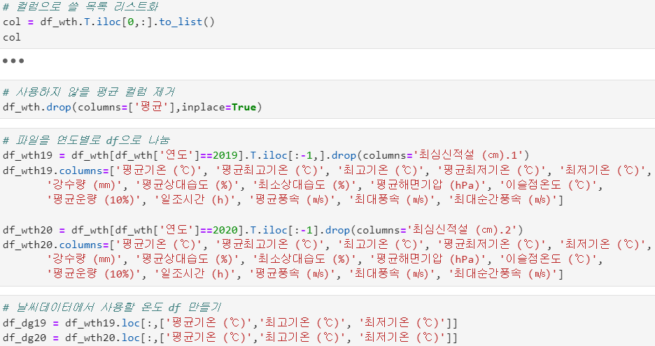
코드 설명
월별 광주광역시 기온 데이터 전처리

Slide 15
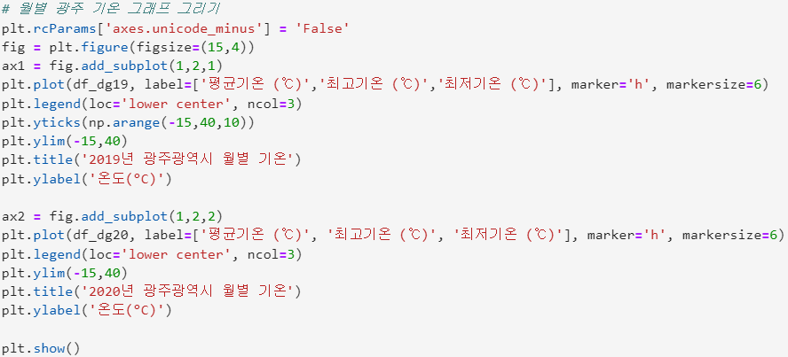
코드 설명
월별 광주광역시 기온 그래프 표현

Slide 16
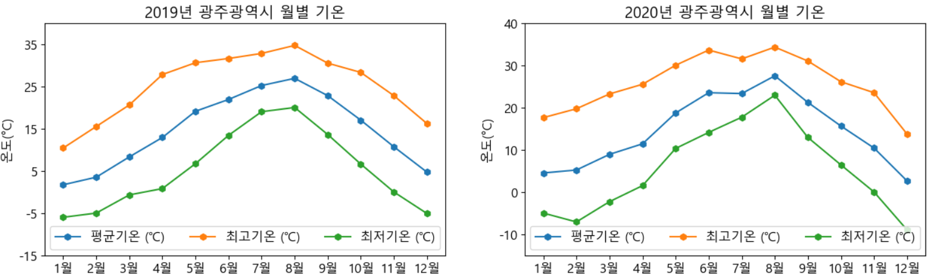
결과
월별 광주광역시 기온 그래프

Slide 17
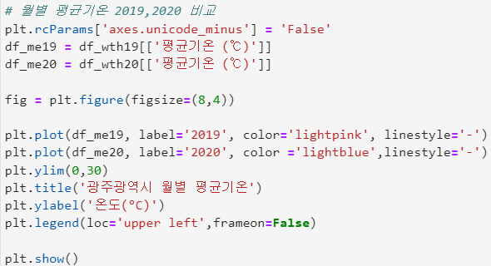
코드 설명
월별 광주광역시 평균 기온 그래프 표현

Slide 18
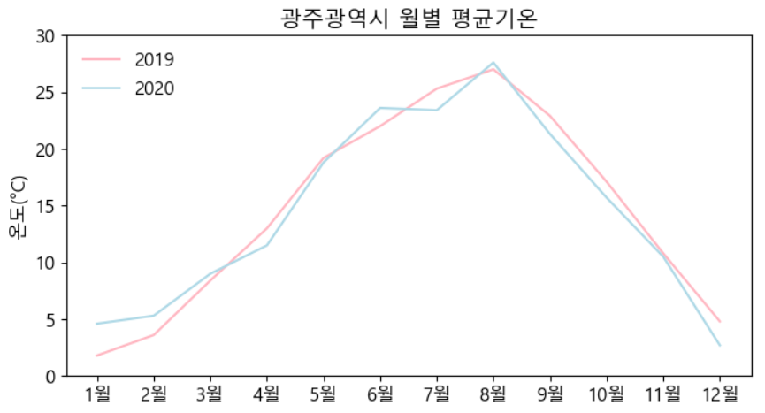
결과
월별 광주광역시 평균 기온 그래프

Slide 19
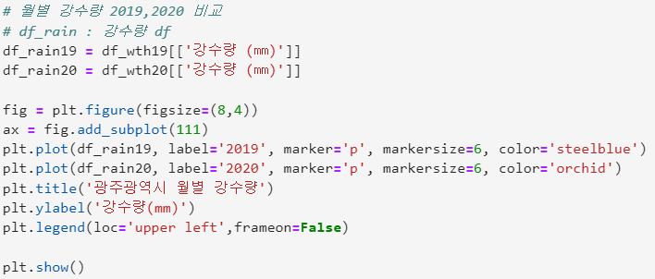
코드 설명
월별 광주광역시 강수량 그래프 표현

Slide 20
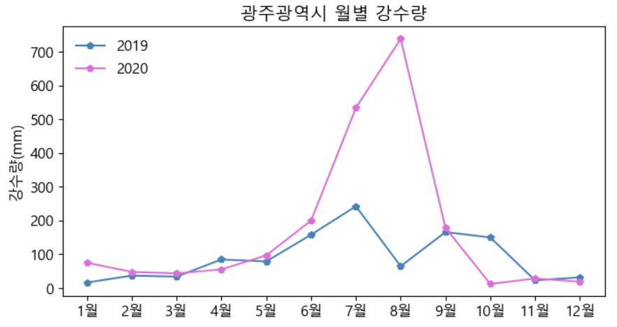
결과
월별 광주광역시 강수량 그래프

Slide 21
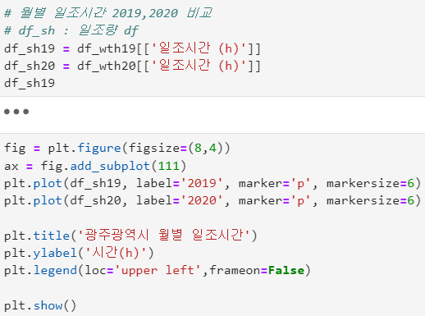
코드 설명
월별 광주광역시 일조시간 그래프 표현

Slide 22
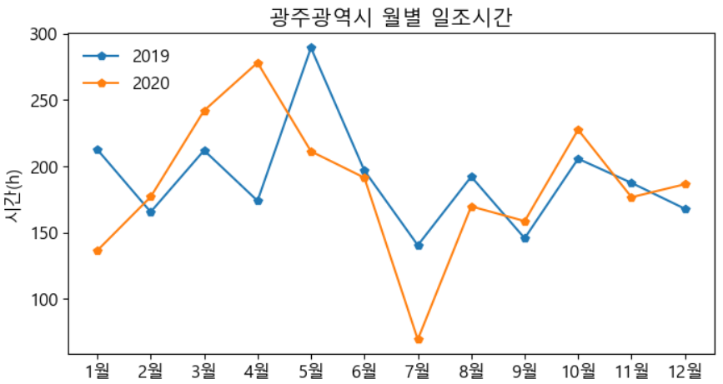
결과
월별 광주광역시 일조시간 그래프

Slide 23
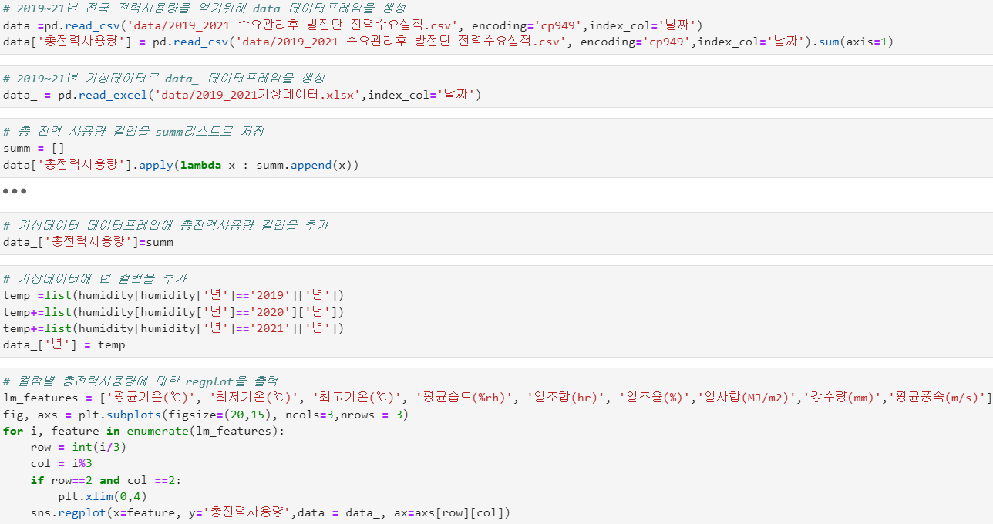
코드 설명
기상데이터와 전력사용량의 연관성 확인

Slide 24
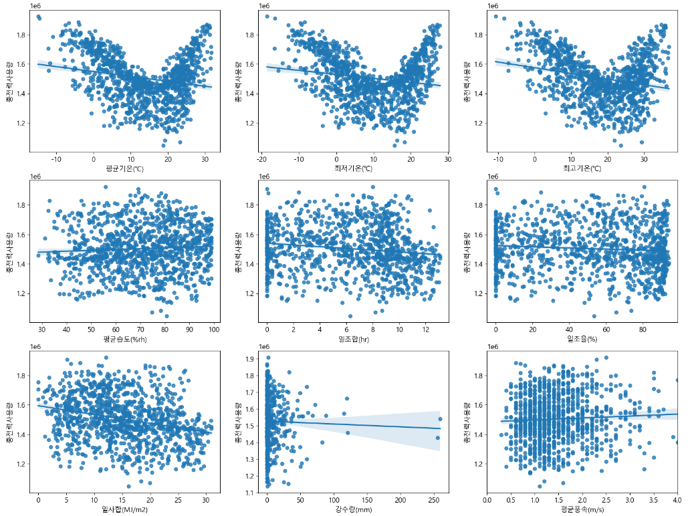
결과
기상데이터와 전력사용량
연관성 확인

Slide 25
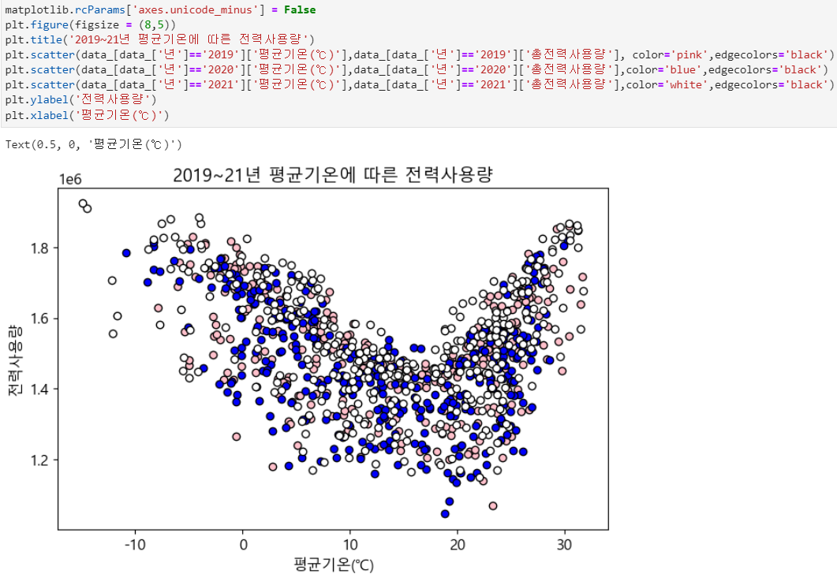
코드 설명 및 결과
평균 기온에 따른
전력 사용량

Slide 26
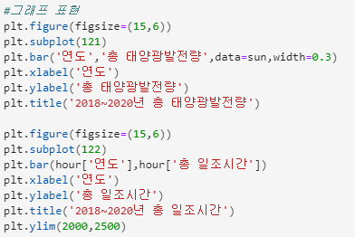
코드 설명
2018~2020년 광주광역시 총 태양광발전량, 총 일조시간 그래프 표현

Slide 27
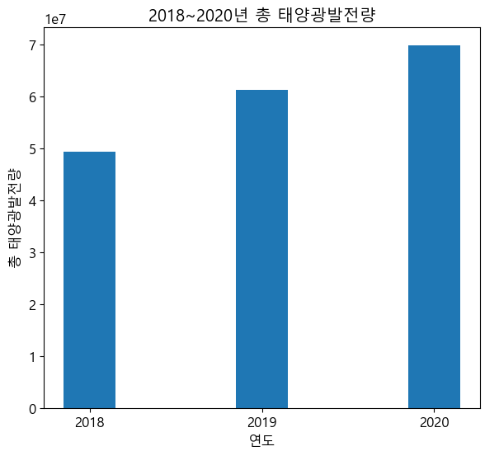
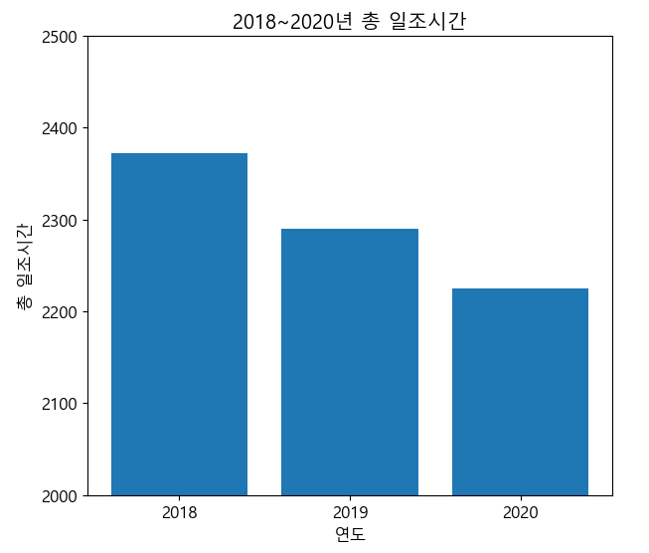
결과
2018~2020년 총 태양광발전량, 총 일조시간

Slide 28
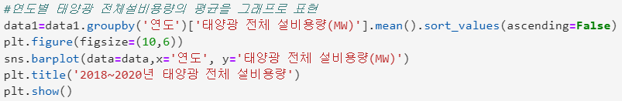
코드 설명
2018~2020년 광주광역시 태양광 전체 설비 용량의 평균 그래프 표현

Slide 29
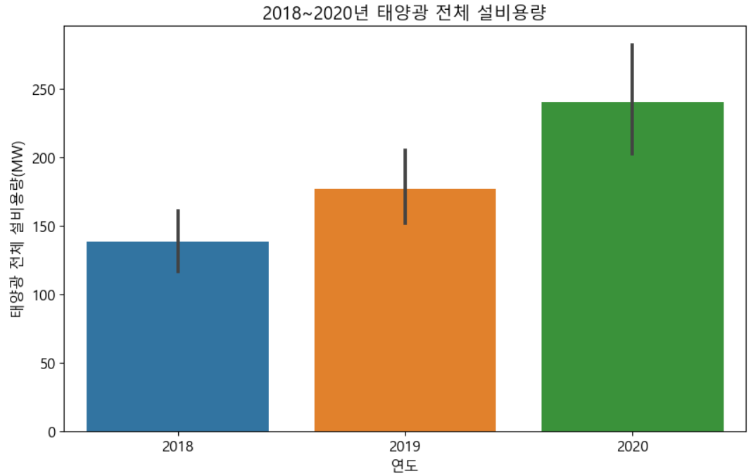
결과
2018~2020년 광주광역시 태양광 전체 설비 용량의 평균

Slide 30
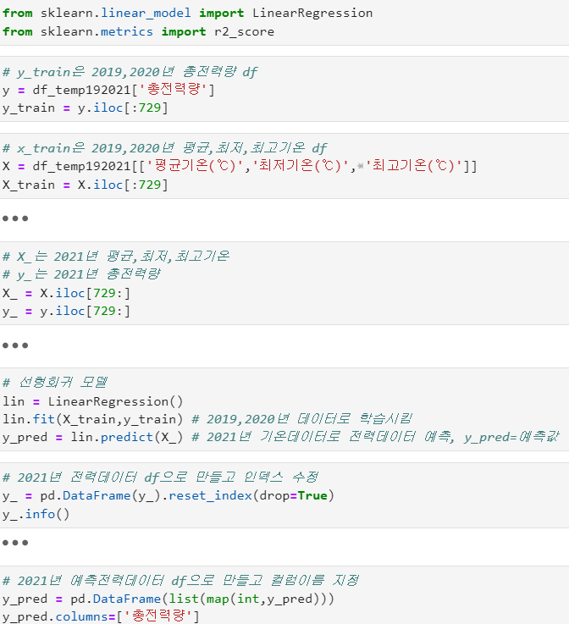
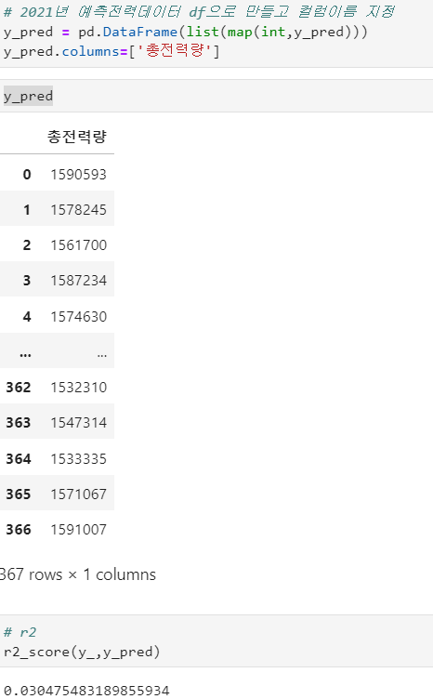
코드
기온에 따른 총 전력량 예측

Slide 31
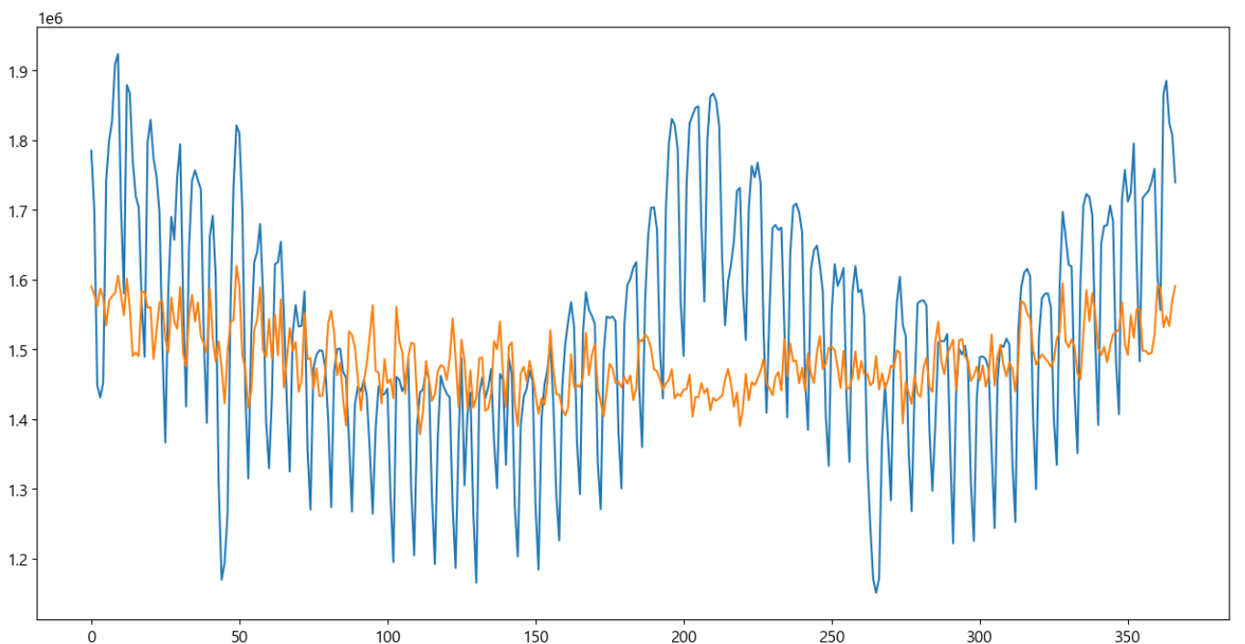
결과

Slide 32
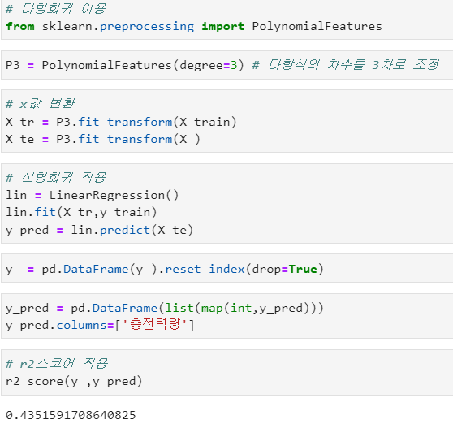
코드
다항회귀 이용
기온에 따른 총 전력량 예측

Slide 33
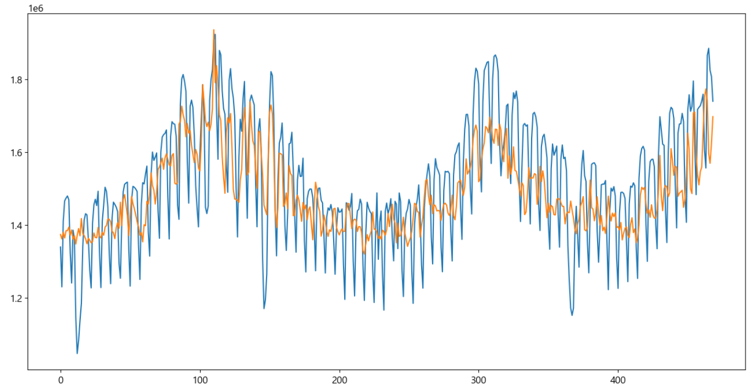
코드

Slide 34
참고 자료
1. 광주광역시 가구평균 월 사용량 (2019~2021)
2. 광주광역시 용도별 월 사용량(2019~2021)
3. 2013_2020 수요관리후 발전단 전력수요실적
4. 2019_2021 수요관리후 발전단 전력수요실적
5. 2019_2021기상데이터
6. 2019_2022기온
7. 2019_2022습도
8. hangjeongdong_광주광역시.geojson
9. 기상개황_광주지역__20230327110805
10. 미세먼지_PM10__월별_도시별_대기오염도_20230327145519
11. 월별 시도별 신재생연계ESS 설비용량 자료(2018_2020)
12. 한국전력거래소_시간별_전력수요량_20211231
13. 한국전력거래소_지역별 시간별 태양광 발전량_20211231
14. 한국전력공사_법정동별_상계거래_사용전력량_20191231

Slide 35
The End
Q & A

